Slide 1

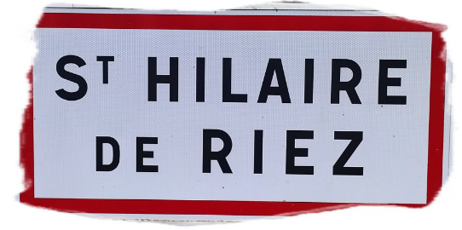

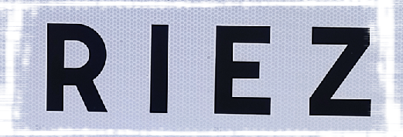
1. L’étymologie
2. Riez
3. Conclusion(s)
  Le 26/09/2023
Bernard Taillé
vertlavie.fr
Les étymologies rivales

Slide 2


Les étymologies rivales
1. L’étymologie
2. Riez
3. Conclusion(s)
LA VERITE
RELATIVE

Slide 3
Les étymologies rivales
LA VERITE
RELATIVE

Slide 4
Les étymologies rivales
LA VERITE
RELATIVE

Slide 5
Les étymologies rivales
LA VERITE
RELATIVE

Slide 6
Les étymologies rivales
LA VERITE
RELATIVE

Slide 7
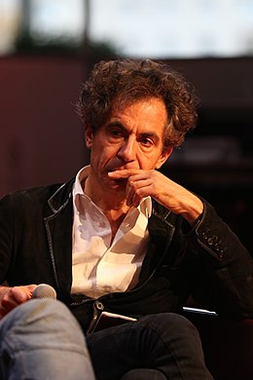
Les étymologies rivales
LA VERITE
RELATIVE
Une anagramme d’Etienne Klein

Slide 8

LA VERITE
RELATIVE
Une grand-mère américaine et sa jeune et ravissante petite-fille, étaient, avec un officier roumain et un officier nazi, les seuls occupants d'un compartiment de chemin de fer.
Le train traversait un tunnel sombre, et la seule chose que l'on entendit fut le bruit d'un baiser sonore suivi d'une gifle vigoureuse.
Les étymologies rivales

Slide 9
LA VERITE
RELATIVE
Lorsque le train déboucha du tunnel, personne ne souffla mot, mais la grand-mère se disait en elle même :
"J'ai quand même bien élevé ma petite-fille. Elle saura se débrouiller dans la vie. Je suis fière d'elle."
Les étymologies rivales

Slide 10
LA VERITE
RELATIVE
La petite-fille, elle, se disait :
"Allons, grand-mère est assez âgée pour ne pas s'offusquer d'un petit baiser. D'ailleurs ces garçons sont gentils. Tout de même, je ne lui savais pas la main si lourde."
Les étymologies rivales

Slide 11
LA VERITE
RELATIVE
L'officier nazi méditait :
"Ces roumains quand même, comme ils sont astucieux. Ils volent un baiser et s'arrangent pour que ce soit le voisin qui reçoive la gifle."
Les étymologies rivales

Slide 12
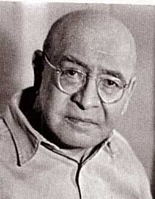
LA VERITE
RELATIVE
L'officier roumain, lui, contenait mal son hilarité :
"Comme je suis malin, pensait-il, je me suis baisé la main et j'ai flanqué une gifle au nazi."
Alfred Korzybski, fondateur de la Sémantique générale
Alfred Abdank Skarbeck Korzybski
1879 à Varsovie - 1950 à Sharon, Connecticut) http://esgs.free.fr/fr/art/ak3.htm#fn1#fn1
Les étymologies rivales

Slide 13
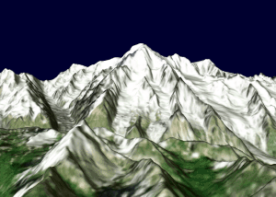
LA VERITE
RELATIVE
Points de vue :
Le Mont Blanc en 3D
Wikipédia
Les étymologies rivales

Slide 14
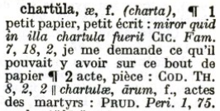
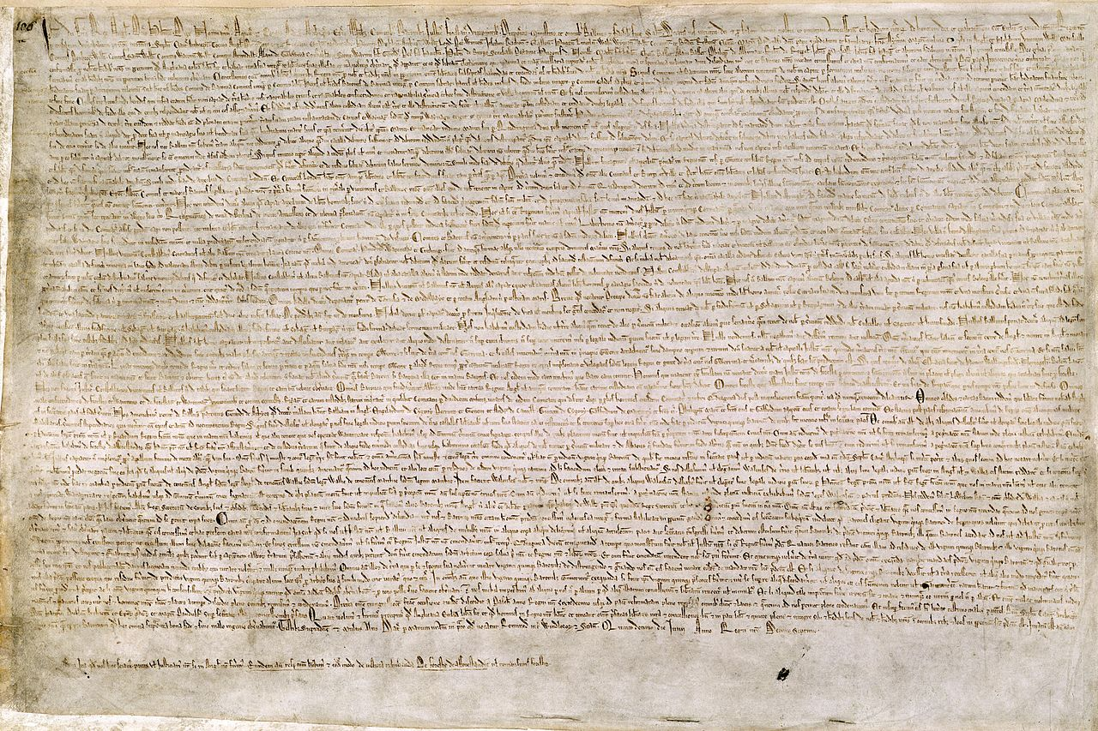
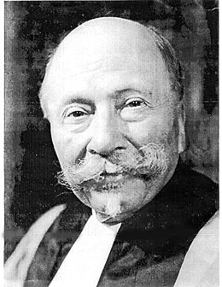
Riez
1. L’étymologie
2. Riez
3. Conclusion(s)
Plusieurs orthographes :
Ries, Rue, Riacum, Rieda, Ryé, Rietz, Rié
dans les chartes,
Ryé, Rietz, Rié, et enfin, au 19ème siècle, Riez, dans les archives de l'état civil et sur les cartes.
Dictionnaire latin – français
Félix Gaffiot (1870 – 1937)
Une charte de 1215
Les étymologies rivales

Slide 15
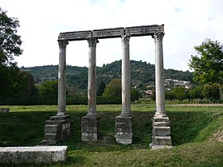
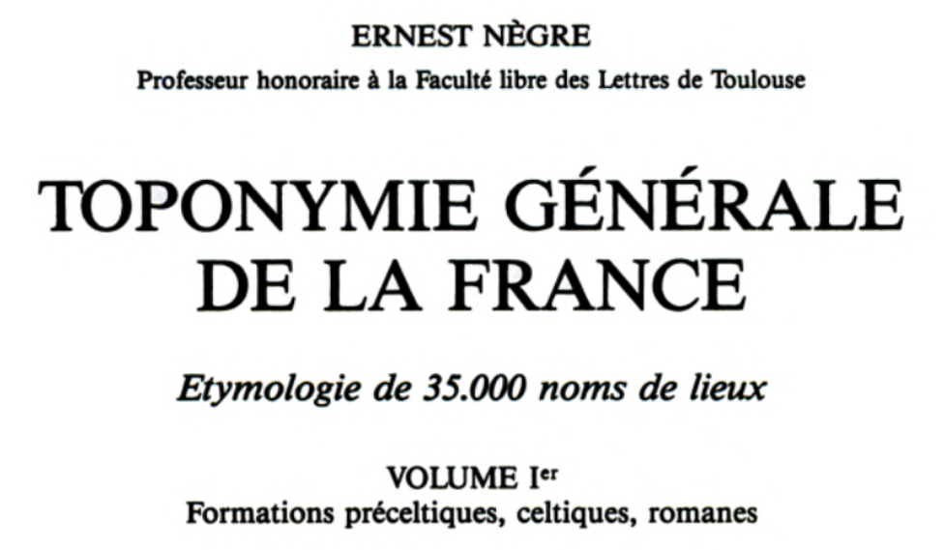
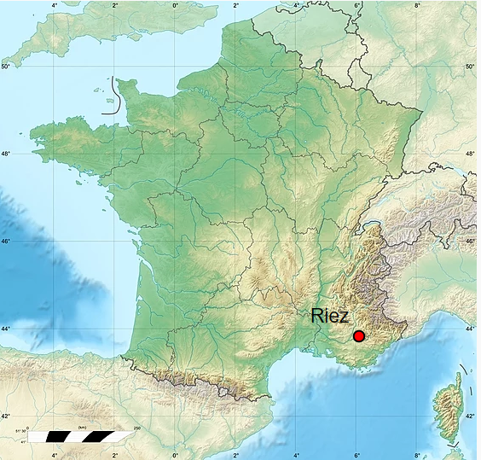
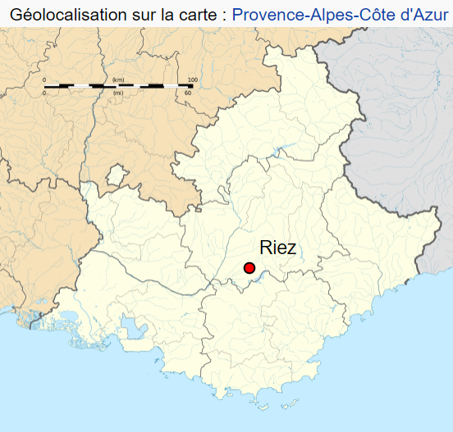
1. L’étymologie
2. La Pelle à Porteau
3. Sion
4. Saint Hilaire
5. Riez
6. Conclusion
1. Riez
Les étymologies rivales

Slide 16
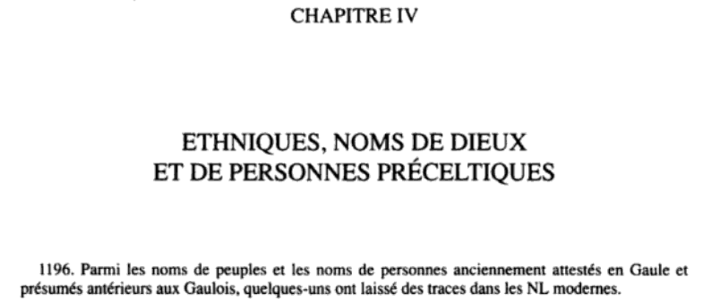
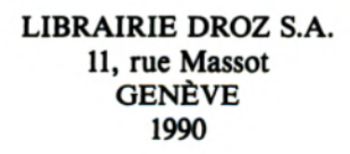
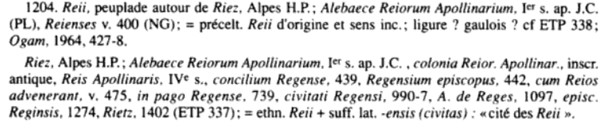
1. L’étymologie
2. La Pelle à Porteau
3. Sion
4. Saint Hilaire
5. Riez
6. Conclusion
Riez
Plusieurs orthographes :
Ries, Rue, Riacum, Rieda, Ryé, Rietz, Rié
dans les chartes,
Ryé, Rietz, Rié, et enfin, au 19ème siècle, Riez, dans les archives de l'état civil et sur les cartes.
Les étymologies rivales

Slide 17
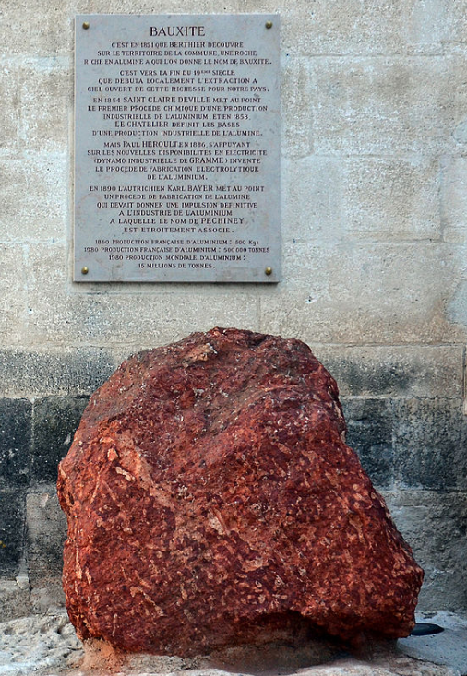
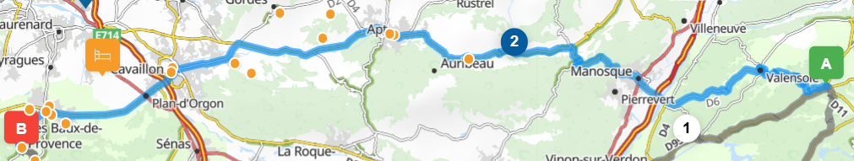
2. Riez
« L'origine serait celtique – rue signifiant rouge – et évoquerait les eaux argileuses qui s'écoulaient alors vers l'océan. » C'est du moins ce qui était écrit sur le dépliant des circuits de randonnée du club NATURE ET CULTURE (début des années 1980).
On retrouve ici le rouge des grenades (rouge = rhoia en grec) ou l’oxyde de fer contenu dans la bauxite, minerai d’aluminium extrait tout d’abord à Baux de Provence.
Baux de Provence 135 km Riez
Les étymologies rivales

Slide 18
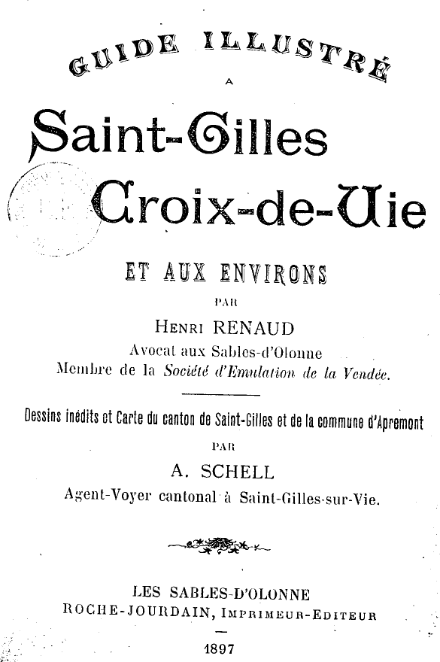
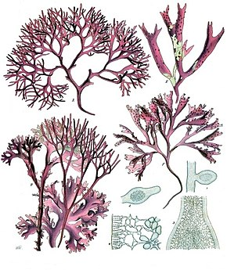
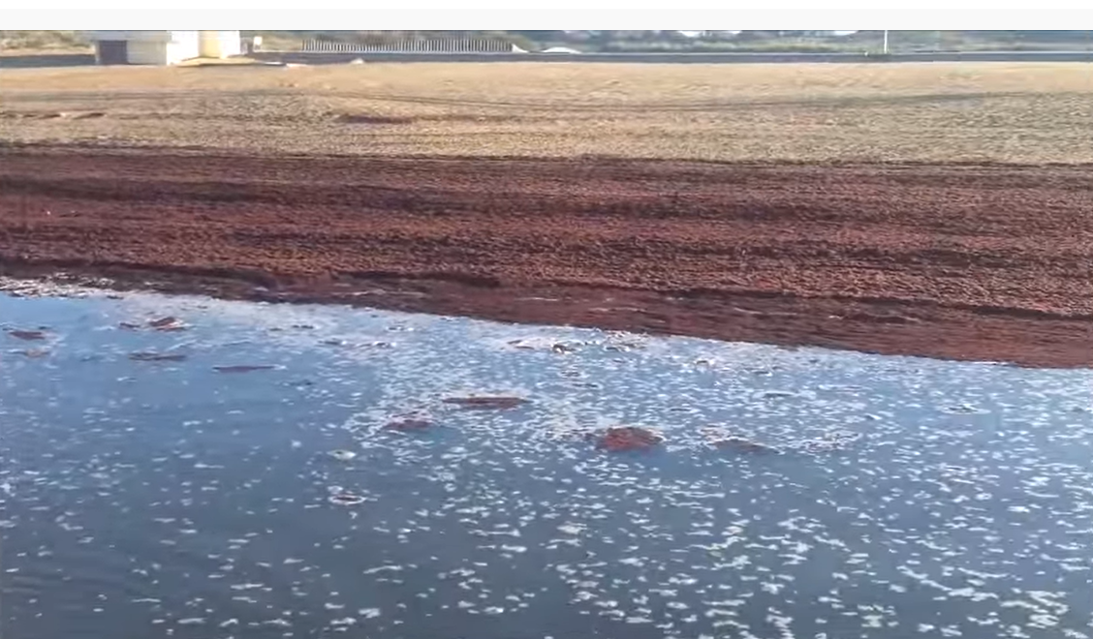
Riez
3. Origine celtique des noms ? C'était une idée très répandue dans « l'art étymologique » dès le 18ème siècle. Henri Renaud perpétua cet usage pour nos appellations locales. Mais l'étymologie moderne a plus ou moins délaissé cette origine pour notre région.
Car enfin, où trouve-t-on de l'argile rouge en Vendée, sinon dans quelques sols ferrugineux, par exemple vers Fontenay-le-Comte ?
Certes, on retrouve, sur toute notre côte, les algues rouges qui recouvrent l'estran après les tempêtes.
https://www.youtube.com/watch?v=DliNxIfXijY
Les étymologies rivales

Slide 19
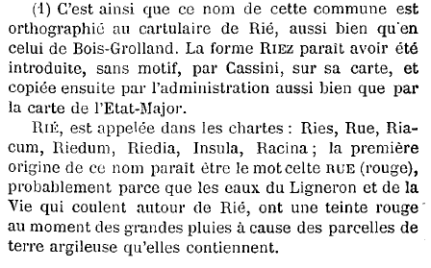
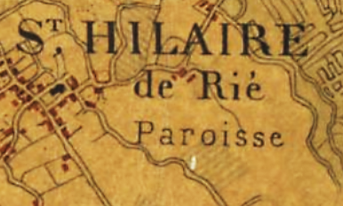
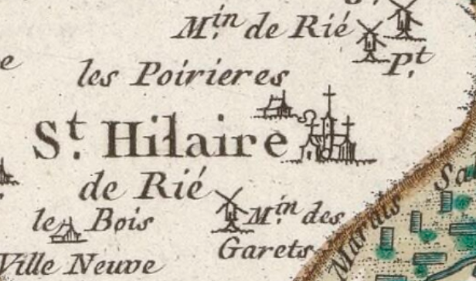
Riez
Carte de Claude MASSE,
1704
Carte de César-François et
Jean-Dominique CASSINI, 1756 à 1789

Slide 20
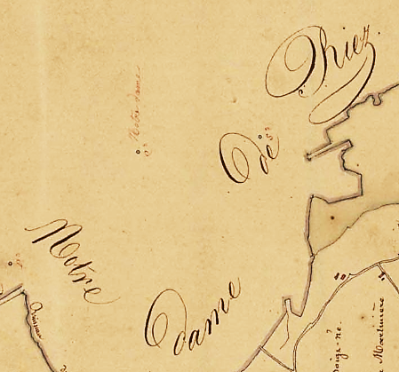

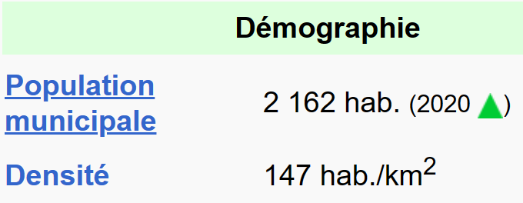
Riez
Cadastre napoléonien, 1832
Les étymologies rivales

Slide 21
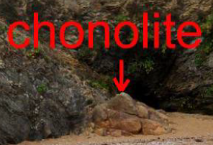
Riez
Les étymologies rivales

Slide 22
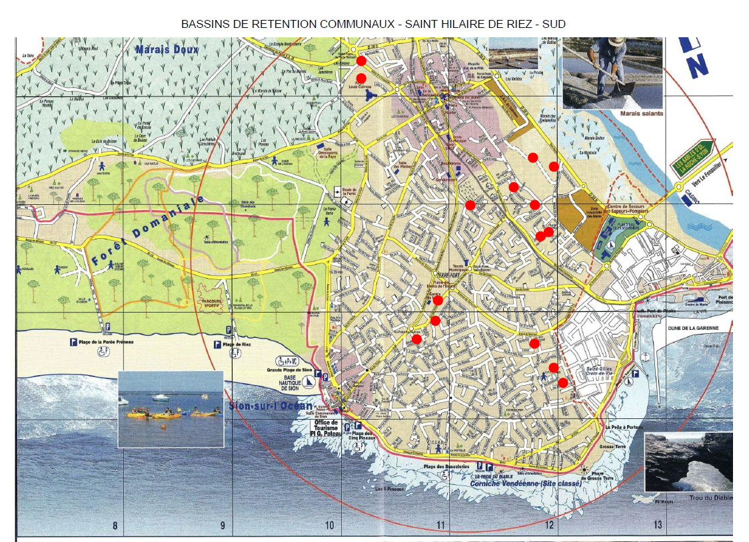
3. Riez
Des ruisseaux, par contre, il devait y en avoir sur cette Isle de Rié au sous-sol schisteux imperméable. Ceux qui creusaient, naguère encore, des puits dans le Terre-Fort savaient que parfois, les sources y étaient presque à fleur de terre. Ruisseau – ru – riu – ruel – rui – ruiel… L'ancien français et le poitevin, langues d'oïl, auraient bien pu trouver dans leur racines romanes une appellation descriptive de cet ordre : Ru → Rieu → Rié, le pays des ruisseaux.
Les étymologies rivales
15 bassins de rétention des eaux pluviales sur le Terre-Fort
Carte : mairie de Saint-Hilaire-de-Riez

Slide 23
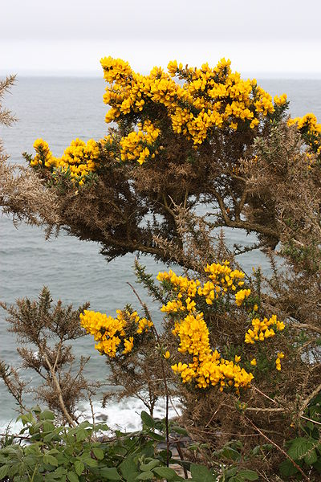
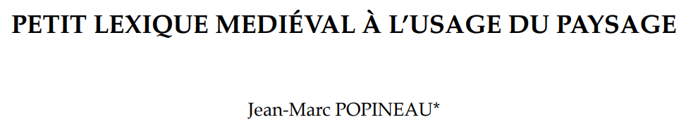
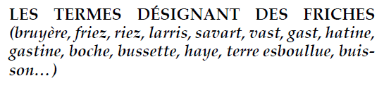


4. Riez
Mais une autre explication paraît tout aussi plausible. Elle remonterait aux Gaulois.
Observons une friche du Terre-Fort, telle qu'on en trouve encore (de plus en plus rarement). C'est (c'était avant la prépondérance du séneçon en arbre) une lande d'ajoncs battus par les vents.
Or, Ries, c'est en vieux français un buisson, une terre en friche. Nous serions donc dans le pays des ajoncs, des buissons.
Les étymologies rivales

Slide 24
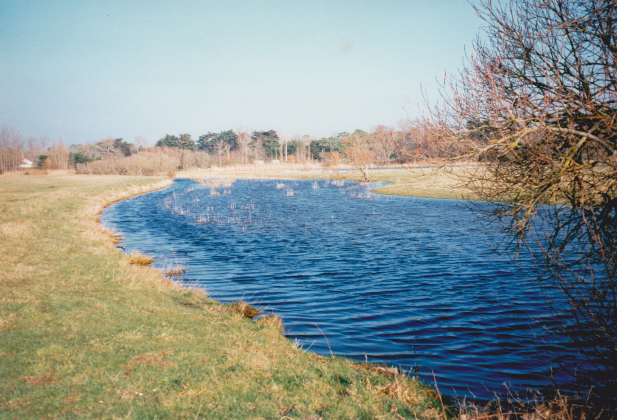
5. Riez
Jean-Claude Pelloquin propose encore une autre explication, proche d’ailleurs de l’hypothèse ‘ruisseau’.
Il constate d’abord que le mot ‘Raz’, en breton, désigne un trait côtier et contient un ‘z’ dans son orthographe. Ràs, en vieux norrois (scandinave occidental, un des ancêtres de la langue normande), signifie un courant rapide.
Jean-Claude se souvient que l’on désignait, vers Les Becs, un lieu-dit qu’il écrit et prononce ‘Raït’ : courant rapide de l’ancienne Baisse se jetant à cet endroit il y a plusieurs siècles… Il le rapproche des Rias bretons, comme le Ria de Sein, ou surtout le Ria d'Etel qui a de vraies ressemblances avec ce que pouvait être le Raït', bras de mer près du Grand Bec autrefois.
Voici une photo datant de février 1998, montrant le dernier vestige, sachant que le bras de mer faisait environ 500 m de large en cet endroit.
Les étymologies rivales

Slide 25

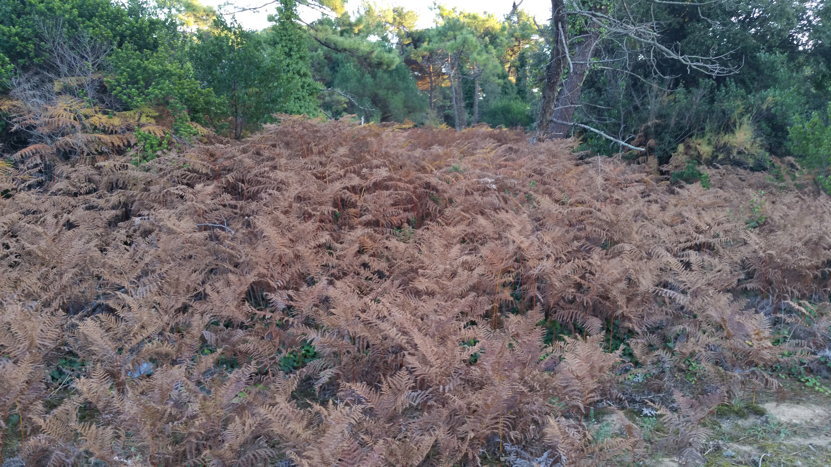
6. Riez
On ne peut s'empêcher enfin de faire le rapprochement phonétique de Rié avec l'île de Ré et avec le pays de Retz. Quelles origines pour ces deux toponymes maritimes ?
La toponymie s'apparente parfois à un travail de détective, à la recherche d'indices, sinon de preuves.
Ainsi, sur l'Île de Ré (Île de Rét', prononcent les Rétois), côté sud-est, trouve-t-on d'assez vastes étendues de fougères au pied de pins fréquents à cet endroit.
Fougères : ratis en gaulois, ratina en breton, raith en vieux irlandais. Sommes-nous dans l'île des fougères, dont la végétation est favorisée par la compagnie de conifères ? Les pins ne datent pourtant que du 19ème siècle. A moins qu'il ne s'agisse de sabines, des genévriers dont la présence est beaucoup plus ancienne.
Les étymologies rivales

Slide 26
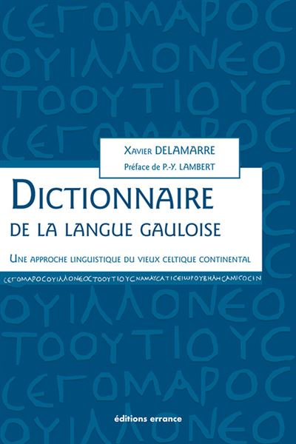
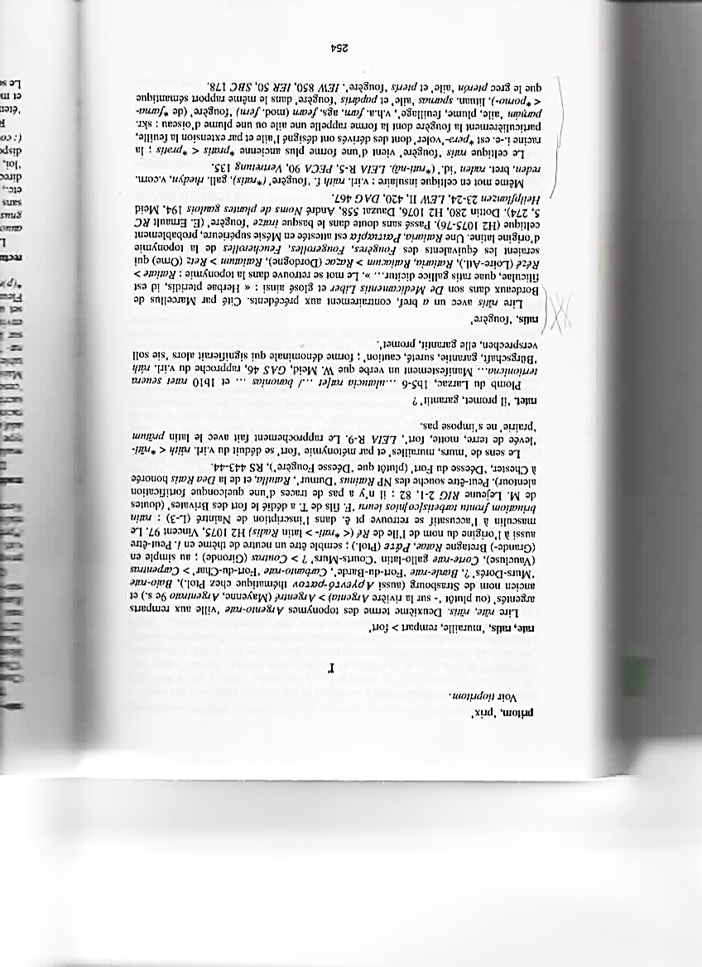
Riez
Les étymologies rivales

Slide 27
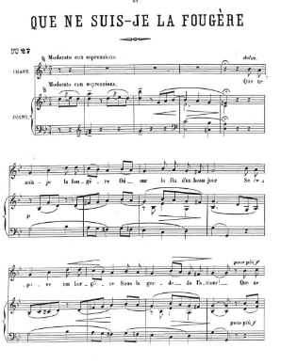
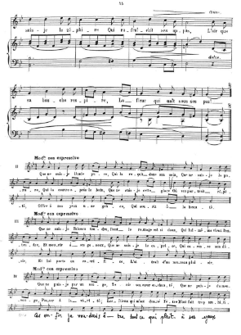
Riez
Les Tendres Souhaits, ou « Que ne suis-je la fougère... », romance. Poème Charles-Henri Ribouté, musique Antoine Albanese ? Giovanni Battista Pergolesi ?
Les étymologies rivales

Slide 28
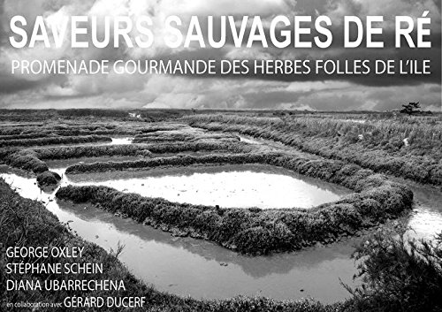
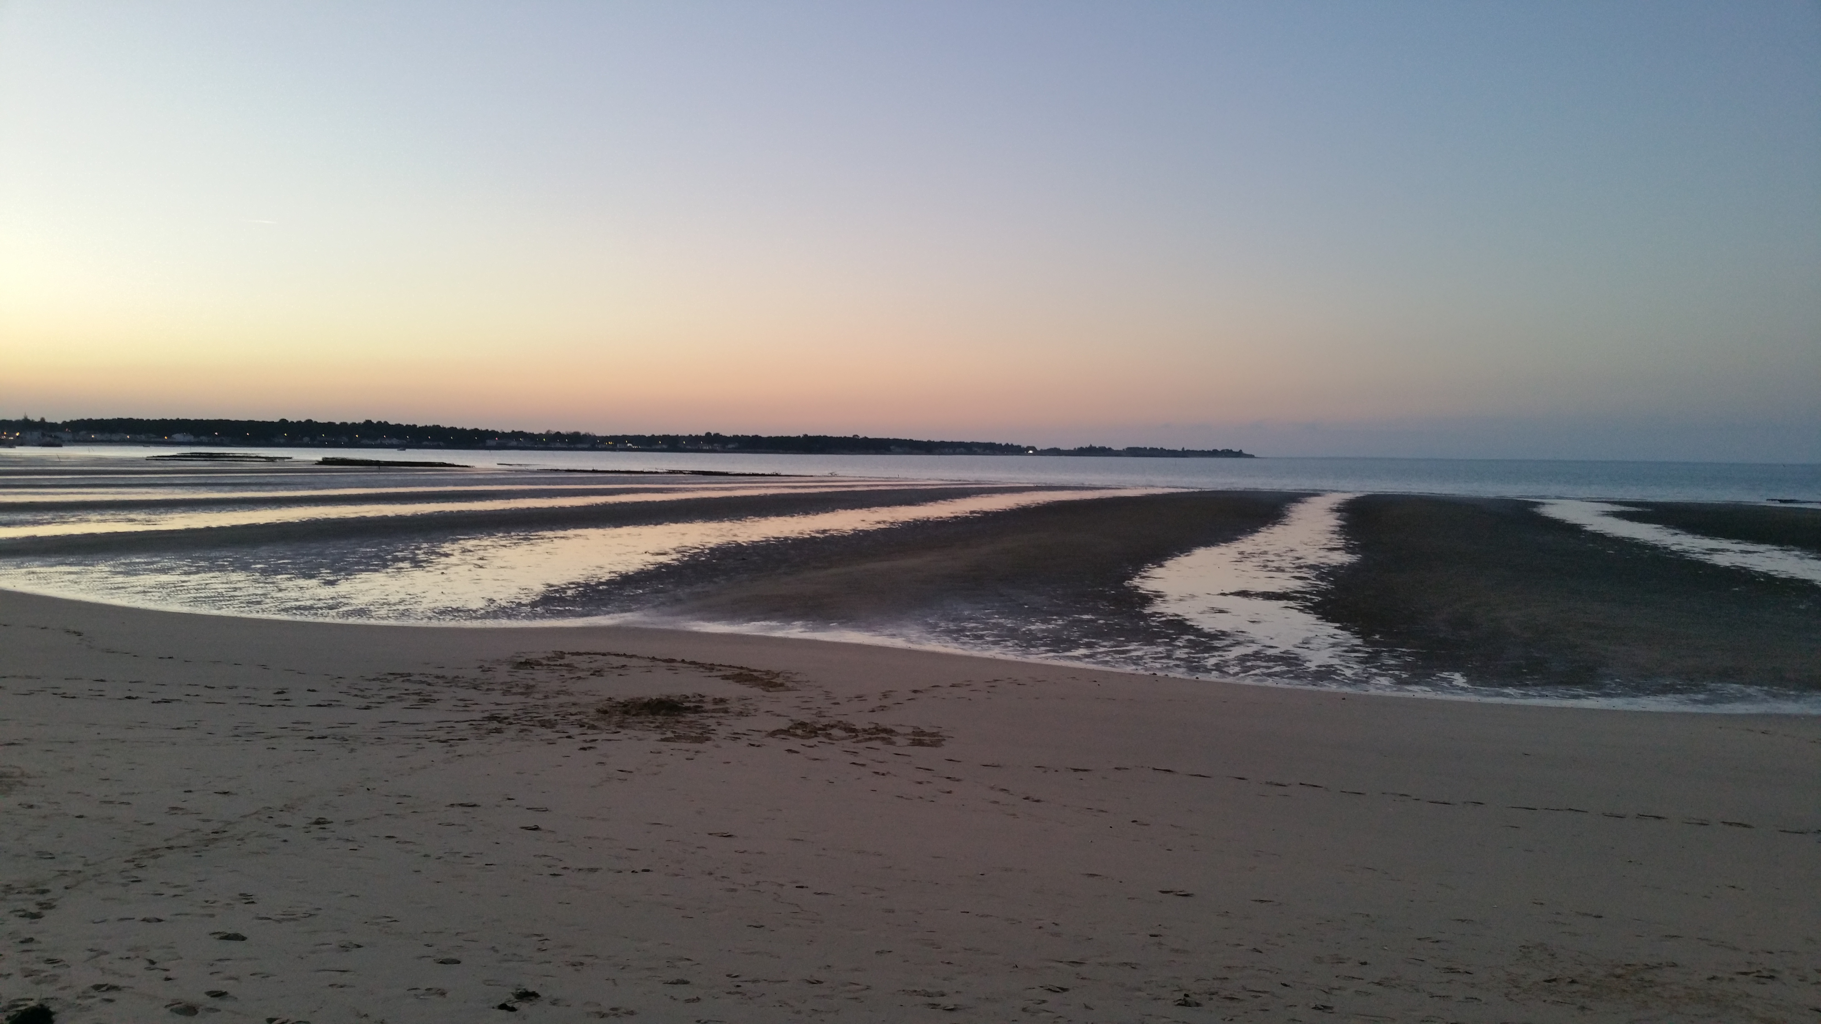
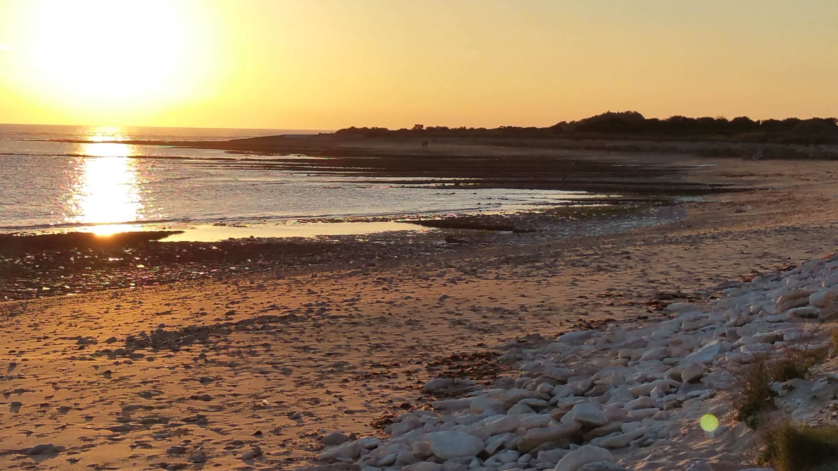
Riez
George Oxley (Saveurs sauvages de Ré, Editions Icp Sarl, 2014) rapproche Raith (fougère) et Raíth : saillies rocheuses. « En gaélique on prononce Ré. »
Les maisons des Ichtyophages décrits par Pline et Strabon étaient plantées sur des promontoires sortant de l'eau.
Observons ces paysages actuellement, toujours à l'Est de l'île. On y devine comme des lobes d'une immense fronde de fougère, dont la forme évoque aussi les arêtes des poissons que mangeaient alors les autochtones !
Les étymologies rivales

Slide 29
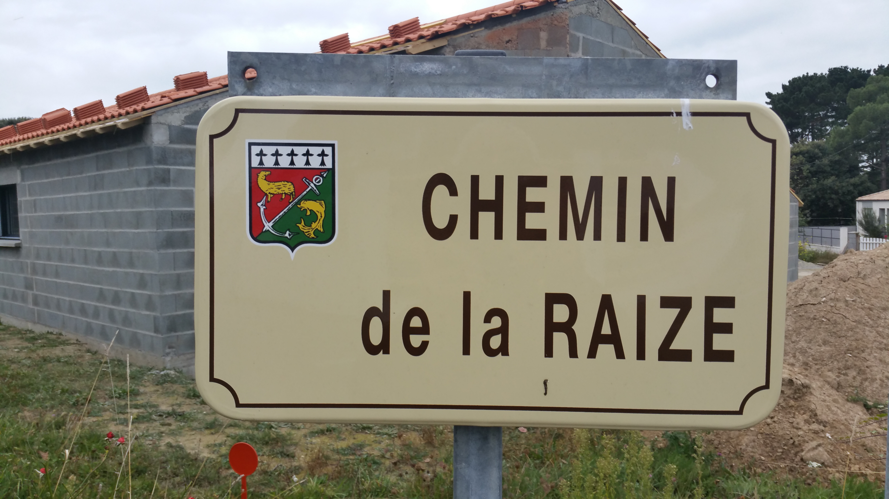
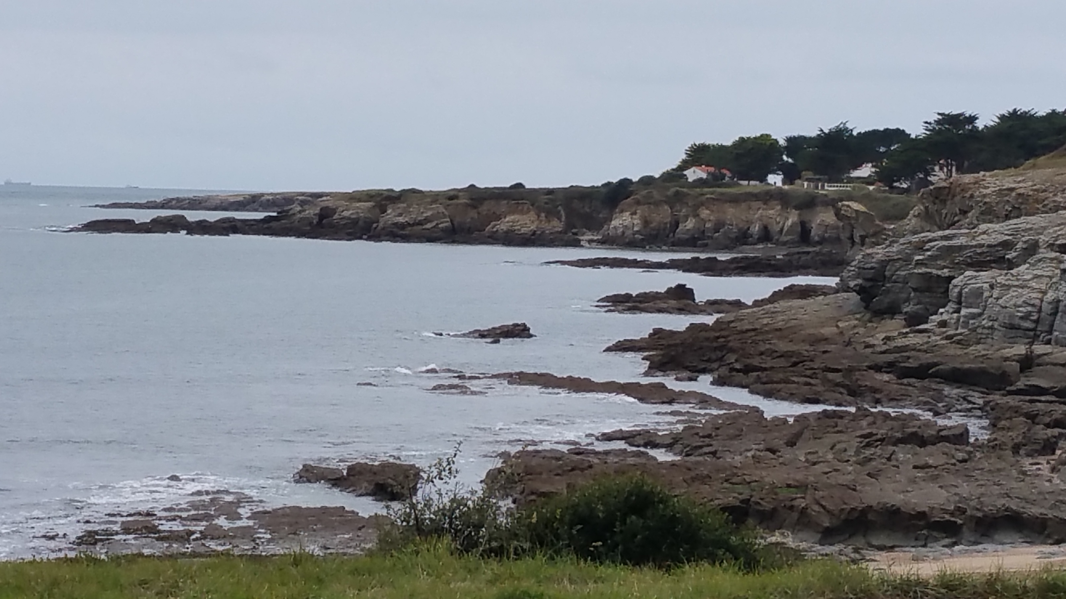
7. Riez
Et Retz ?
Préfailles, pointe Saint-Gildas : même paysage. Mêmes pointes rocheuses dans ce pays de Retz,
c'est-à-dire le pays de Rezé, Ratiaton en grec, Ratiatum en latin au 2ème siècle, Reziacum en 1150…
A Préfailles, on retient cette forme en sillon jusque dans les noms de rues. La Raïze, c'est le sillon en poitevin (on écrit aussi Raese). Car Ratiatum et son pays faisaient partie du territoire des Pictons : mêmes origines ethniques et linguistiques.
Les étymologies rivales

Slide 30
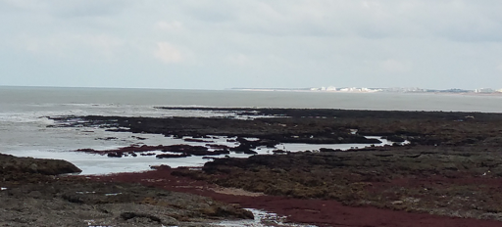
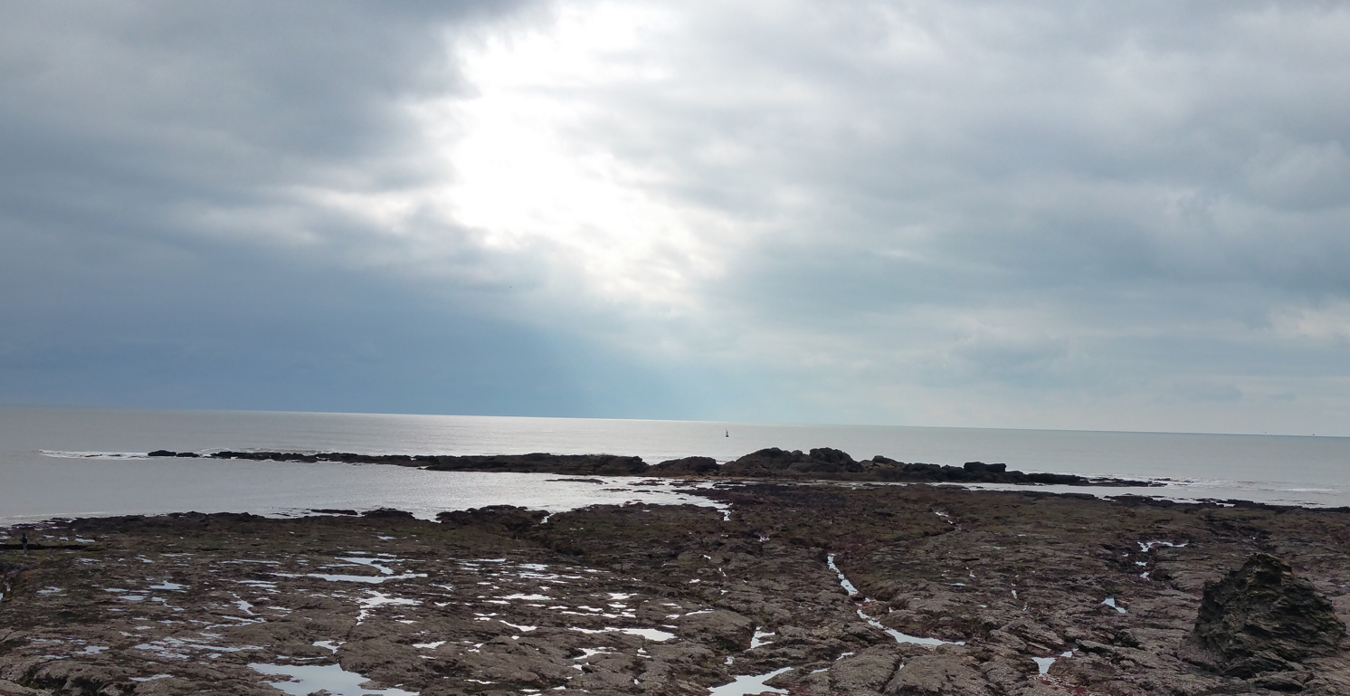
8. Riez
Et Rié ?
Entre Ré (Rét’) et Retz, la proximité géographique est aussi phonétique et paysagère.
Découvrons les rochers de notre Corniche vendéenne, en forme de sillon, de fougère, d'arête ou de rempart rocheux…
Les étymologies rivales

Slide 31

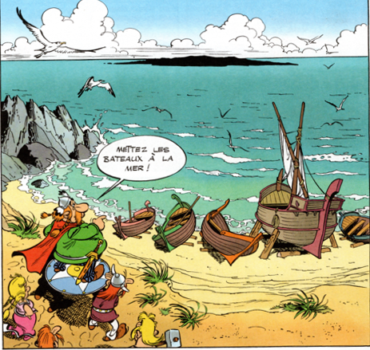
Riez
Et Rié ?
Entre Ré (Rét’) et Retz, la proximité géographique est aussi phonétique et paysagère.
Découvrons les rochers de notre Corniche vendéenne, en forme de rempart rocheux…
Page 26
Les étymologies rivales

Slide 32
Riez
Et Rié ?
Entre Ré (Rét’) et Retz, la proximité géographique est aussi phonétique et paysagère.
Découvrons les rochers de notre Corniche vendéenne, en forme de sillon, de fougère, d'arête ou de rempart rocheux…
Paréidolie :
phénomène psychologique consistant, par exemple, à identifier une forme dans un paysage…
Les étymologies rivales

Slide 33

Votre opinion
1. L’étymologie
2. Riez
3. Conclusion(s)
0
2
8
1
7
0
1
0
1. Riez : Reii, peuplade gauloise autour de Riez (prononcer Rièss [ʁiˈjɛs]), cité des Reii (Alpes de Haute Provence)
2. Riez, du mot celte Rue : rouge
3. Riez, de Ru → Rieu → Rié, le pays des ruisseaux
4. Riez, de Ries, en vieux français un buisson, une terre en friche.
5. Riez, de Raït’, bras de mer près du Grand Bec autrefois
6. Riez, de Raith (fougère) et Raíth : saillies rocheuses (île de Rét’)
7. Riez, de Raïze, le sillon en poitevin (Préfailles)
8. Rié, entre Ré (Rét’) et Retz, la proximité géographique est aussi phonétique et paysagère.
Le toponymiste
est un
juge d'instruction qui instruit
à charge et
à décharge chacune des hypothèses,
en observe les convergences,
et laisse finalement
le lecteur,
juré ultime,
à son
intime conviction.
Les étymologies rivales

Slide 34
D’un côté, de l’autre
1. L’étymologie
2. Riez
3. Conclusion(s)
La Pelle à Porteau, Sion, Riez ?
Étymologies
« rivales » comme les rives d'une même rivière,
et « concurrentes », qui courent ensemble vers une vérité première souvent inaccessible.
Recherche infinie entre l'anecdote populaire et l'affirmation savante,
dialogue incertain entre la phonétique et l'histoire,
quête improbable du document primitif...
Les étymologies rivales

Slide 35
D’un côté, de l’autre
Entre les étymologies rivales
Les étymologies rivales

Slide 36
D’un côté, de l’autre
Entre les étymologies rivales
coule le flot calme
Les étymologies rivales

Slide 37
D’un côté, de l’autre
Entre les étymologies rivales
coule le flot calme
de la poésie.
Les étymologies rivales

Slide 38
Merci
de votre attention
Les étymologies rivales

